Slide 1
电工电子课程设计
多功能数字钟设计
华夏学院信息工程系——罗云贵

Slide 2
电工电子课程设计的必要性与目的
在学完《电工电子技术》课程后，为了巩固同学们所学的基础知识和基础知识的应用，提高独立思考问题；分析问题和解决今后工作中的实际问题的能力，为了把同学们培养成为既有理论知识又有实际动手能力的良好素质人才。针对《电工电子技术》课程中的数字电路部分，开设数字钟的设计及制作，其目的是通过设计、仿真、帮助同学们掌握简单数字系统的设计和制作方法，让同学们学会查阅有关资料，使他们将学过的知识融会贯通。为以后的专业课打下基础。

Slide 3
课程设计的基本要求
1.初步掌握数字逻辑电路分析和设计的基本方法
▲根据任务和指标，确定电路方案
▲ 选测元件，设计电路，反复试验，改进方案
▲ 分析结果，写出设计总结报告
2.培养学生独立分析问题、解决问题能力。
▲学会自己分析、找出解决问题的方法；
▲对设计中遇到的问题和困难，独立思考，查阅资料，分析、
观察、判断、试验、再判断以寻找答案。

Slide 4
实验课、课程设计和毕业实习是大学阶段既相互联系又有区别的三大实践性教学环节。
着眼于通过实验验证课程的基本理论，培养学生的初步实验技能。
则是针对某一门课程的要求，对学生进行综合性训练，培养学生运用课程中所学到的理
论与实践紧密结合，独立地解决实际问题。
虽然也是一种综合性训练，但它不是针对某一门课程，而是针对本专业的要求所进行的
更为全面的综合训练。

Slide 5
电路仿真软件介绍

Slide 6
Proteus的使用
常用的电子仿真软件简介:
EWB是一种常用电子仿真软件,也称电子仿真实验室.作为电路仿真分析.设计的软件.它具有界面直观.操作方便.可创建电路。
需要调用的元器件.测试仪器以图形方式表示,并直接从窗口图形中调出,测试仪器的图形与实物相似,可以存储实验测试结果的数据.波形.元器件清单.工作状态等,并可打印输出.具有齐全丰富和可扩充的元器件库,使用虚拟测试仪器对电路进行仿真实验如同置身于实验室使用真实仪器测试电路一样。
EWB提供了多种分析手段.有静态分析.动态(时域)分析.交流(频域分析.噪声分析.失真分析.离散傅立叶分析.温度分析等各种分析方法。
Protel也是设计电路的软件,它主要能实现的功能有以下几条：
功能一:画出相对比较工整漂亮的原理图;
功能二:生成可以用于工厂生产的PCB制板文件。
功能三:生成元件清单 /生成数控钻床用的钻孔定位文件 /生成阻焊层文件 /生成印刷字符层文件等.在工厂企业中普遍使用.

Slide 7
一. Proteus的基本性能(7.1版本)
1.Proteus系统包括.ISIS.EXE（电路原理图设计.电路原理仿真）
ARES.EXE（印刷电路版设计）两个主要程序三大基本功能．
其电路原理仿真功能,不仅有分离元件.小规模集成器件的仿真功能,
能用箭头与颜色表示电流的方向与大小,而且有多种带CPU的可编程序
器件的仿真功能,不仅可作电路原理,模拟电路.数字电路实验,而且可作单
片机与接口实验.特别是可为课程设计与毕业设计提供综合系统仿真.
2.Proteus的主界面可分为:
三大窗口:1.编辑窗口; 2.器件工具窗口; 3.浏缆窗口.
两大菜单:主菜单与辅助菜单(通用工具与专用工具菜单),其中主菜单有:
1)文件菜单:新建.加载.保存.打印; 2)浏览菜单:图纸网络设置,快捷工具选项.
3)编辑菜单: 取消.剪切.考贝.粘贴;4)库操作菜单:器件封装库编辑.库管理.
5)工具菜单: 实时标注自动放线,网络表生成,电气规则检查;
6)设计菜单: 设计属性编辑.添加删除图纸.电源配置.
7)图形分析菜单: 传输特性/频率特性分析,编辑图形,增加曲线,运行分析
8)源文件菜单:选择可编程器件的源文件,编辑工具,外部编辑器等.
9)调试菜单:起动调试,复位调试. 10)模板菜单:设置模板格式加载模板
11)系统菜单:设置运行环境.系统信息.文件路径.
12)帮助菜单:帮助文件.设计实例.

Slide 8
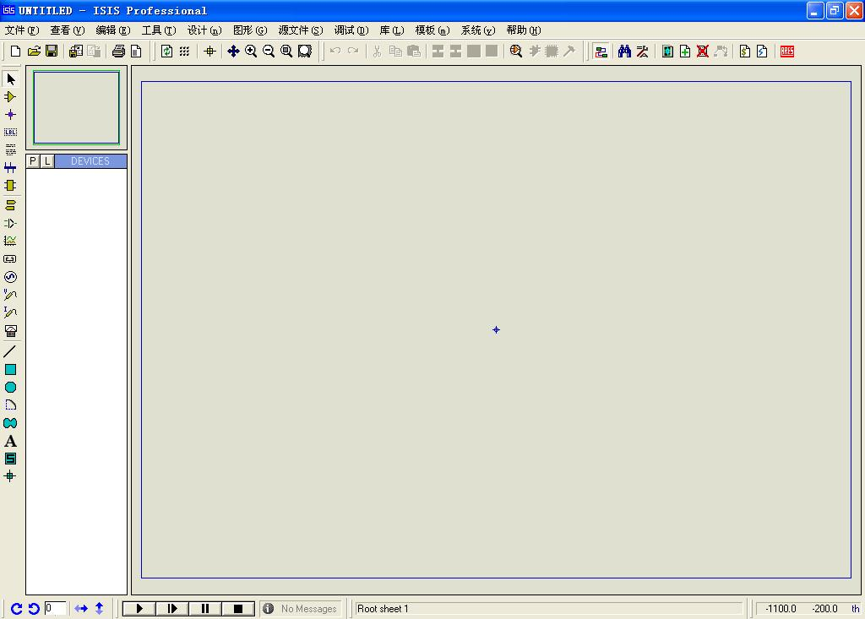
1. Proteus的主界面简介
主菜单
浏览窗口
通用工具菜单
PCB
电路
器件工具列表窗口
电路编辑窗口
坐标原点
专用工具
菜单
仿真按键

Slide 9
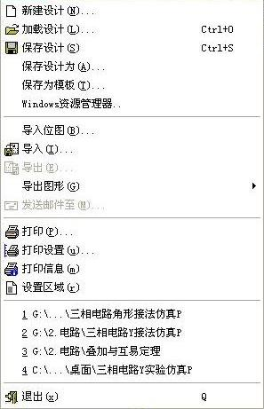
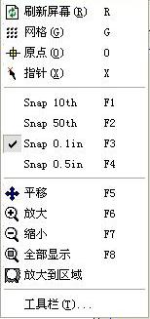
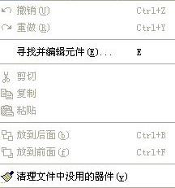
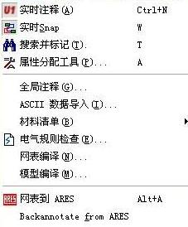
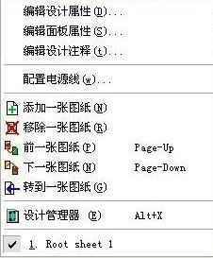
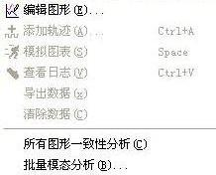

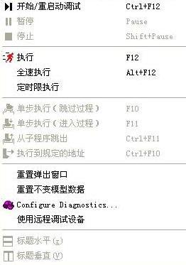
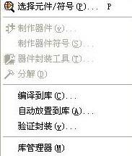
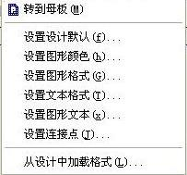
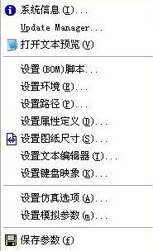
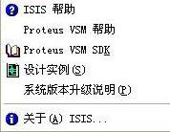
点击主菜单
2. Proteus的主菜单简介

Slide 10
主菜单
←点击鼠标: 点击此键可取消左键的放置功能,但可编辑对象.
←选择元器件: 在元件表选中器件,在编辑窗中移动鼠标,点击左键放置器件.
←标注联接点: 当两条连线交叉时,放个接点表示连通.
←标志网络线标号:电路联线可用网络标号代替,相同标号的线是相同的.
←放置文本说明: 是对电路的说明,与电路仿真无关!
←放置总线: 当多线并行简化联线,用总线标示.
←放置子电路: 可将部分电路以子电路形式画在另一图纸上.
←放置器件引脚: 有普通.反相.正时钟.反时钟.短引脚.总线
←放置图纸内部终端: 有普通.输入.输出.双向.电源.接地.总线.
编
辑
工
具
调
试
工
具
←放置分析图 : 有模拟.数字.混合.频率特性.传输特性.噪声分析等.
←放置录音机: 可录/放声音文件.
←放置电源.信号源: 有直流电源,正弦信号源,脉冲信号源等.
←放置电压探针: 显示网络线上的电压.
←放置电流探针: 串联在指定的网络线上,显示电流值.
←放置虚拟仪器: 有示波器.计数器.RS232终端.SPI调试器.I2C调试器.信号发生器.
图形发生器.直流电压表.直流电流表,交流电压表.交流电流表.
←放置各种线: 有器件.引脚.端口.图形线.总线等
←放置矩形框: 移动鼠标到框的一角,按下左键拖动,释放后完成.
←放置圆形框: 移动鼠标到圆心,按下左键拖动,释放后完成.
←放置圆弧线: 鼠标移到起点,按下左键拖动,释放后调整弧长,点击鼠标完成.
←画闭合多边形: 鼠标移到起点,点击产生折点,闭合后完成.
←放置文字标签: 在编辑框放置说明文本标签.
←放置特殊图形: 可在库中选择各种图形
←放置特殊节点: 可有原点.节点.标签引脚名.引脚号.
图
形
工
具
3.Proteus选择图标简介

Slide 11
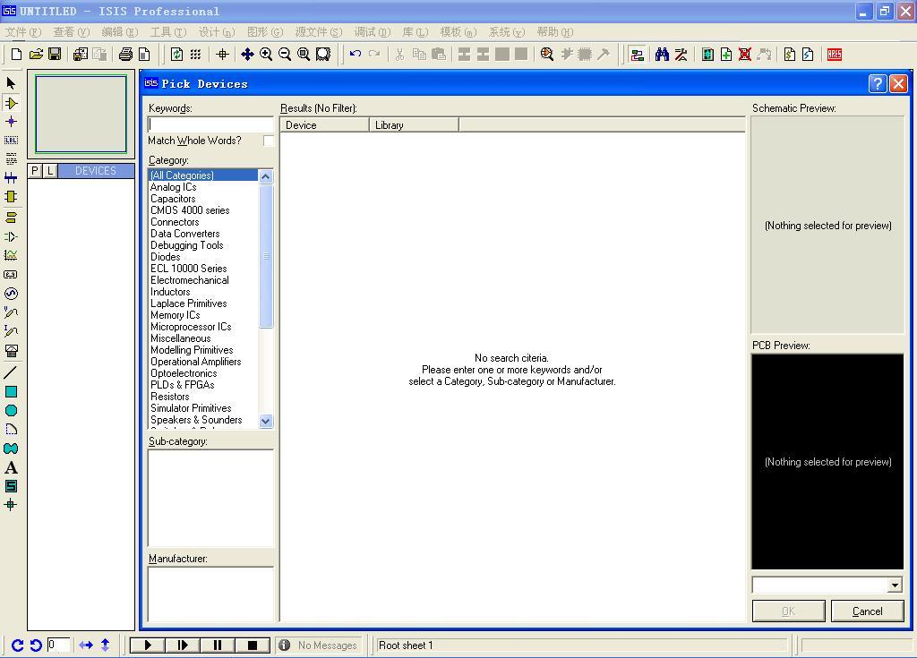

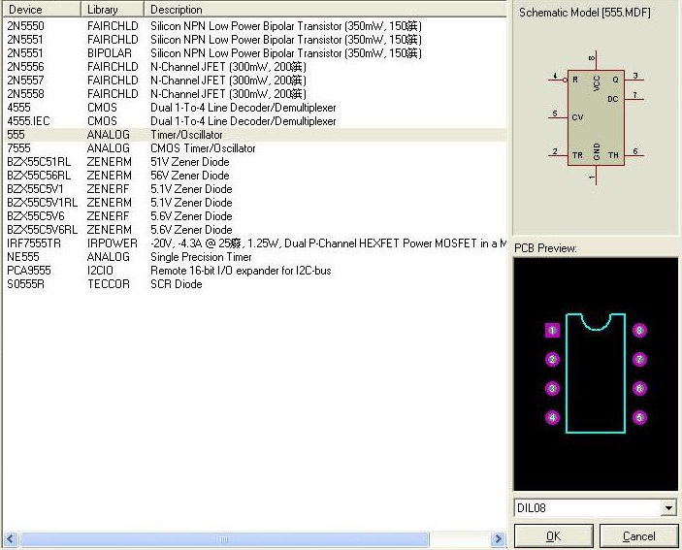
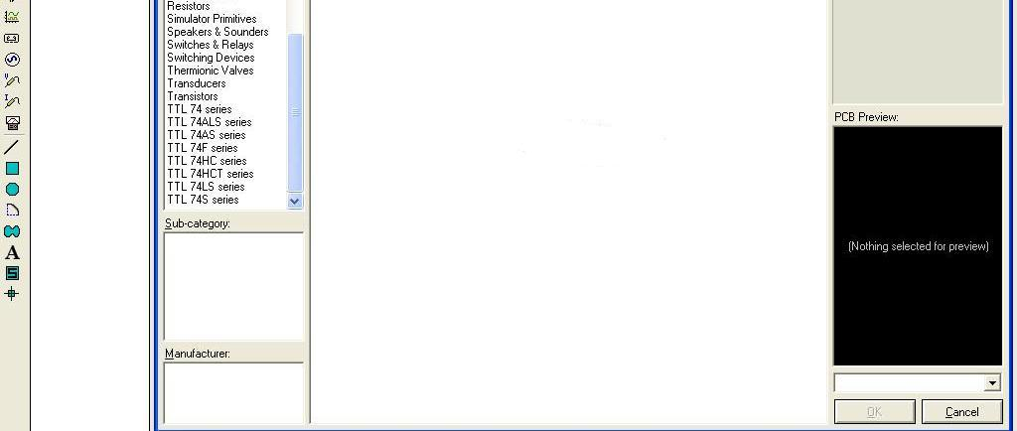
4.Proteus元件库简介
搜索关键词
型号
类型
特性
555
元件图形符号预览
元件分类
555
←模拟集成电路库
←电容库
←CMOS4000库
连接器.插头插座库 →数据转换ADC.DAC → 调试工具库 →
←二极管库
←ECL1000库
←电机库
←电感库
←拉普拉斯变换库
←存储器库
←微处理器库
←混合类型库
←简单模式库
←运算放大库
←光电器件库
元件PCB封装预览
可编程逻辑器件 → 电 阻 → 简单模拟器件 →扬声器.音响器件→
←开关和继电器
←开关器件库
←热电子器件库
←晶体管库
←晶体管库
←TTL74系列库
←TTL74LS系列库
子分类
确认键
厂商

Slide 12
二.电路原理图设计操作
1.建立设计文件:打开ISIS系统,选择合适类型,确认建立无标题文件,并再存储时命名即可.
2. 按左键:放置对象(含元件.电源.仪表):
①根据对象类别,选择相应模式图标;
②根据对象具体类型,选择具体对象.
--对象是元件要从元件库中确认调至器件窗口!!
③改变元件方向,元件在预览/编辑窗口时,点击旋转键.
④在编辑窗口点击左键,放置对象(元件).按右键:确定对象
--删除对象:对要删除对象双击右键;
--拖动对象:对要拖动对象,按左键拖到目的地.
3.编辑(修改)元件参数:
①按右键选中对象(元件),
②按左键编辑(修改)元件参数.
4.放置连线,建立电路图:
①按左键点击第1个对象(元件),
②再按左键点击第2个对象(元件),二者间就有自动连线了!

Slide 13
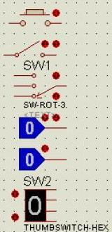
三.Proteus的电路仿真
电路仿真就是利用电子器件的数学模型,通过计算分析来表现电路工
作状态的一种手段.
1.实时仿真:是利用虚拟仪器(信号源,示波器,电压电流表)实时跟踪电路状态变化的仿真模式.
1).信号源有:直流电压源,正弦信号源,脉冲信号源,频率调制信号源等.
在系统菜单的动画选项下:
①利用电压探针作实时电压; ②数字引脚颜色表示电平;
③线段颜色表示电压; ④箭头表示电流方向.
2).常用的开关/按键/数据拨码开关:
←复位开关(按键),点击时接通,放开时断开
←乒乓开关,点击接通,再点击断开
←多状态开关,点击一次改变一个状态.
(以上器件在开关和继电器库中).
←逻辑数据,点击一次改变状态,启动前可设置常态.
←逻辑脉冲,点击一次输出一脉冲,启动前可设置常态.
←逻辑数据产生器,有BCD码和HEX两种.
(以上器件在调试工具库中).

Slide 14
多功能数字钟设计

Slide 15
多功能数字钟设计的步骤：
一、确立多功能数字钟的制作思路
二、查阅有关资料绘制设计初稿
三、根据初稿再查阅有关资料，反复修改设计稿以取得正确的理论知识支撑，并绘出各部分的电路图
四、按所设计的电路去选择、测试好元器件 。
五、调试好产品的技术指标。
六、准备设计课程论文答辩

Slide 16
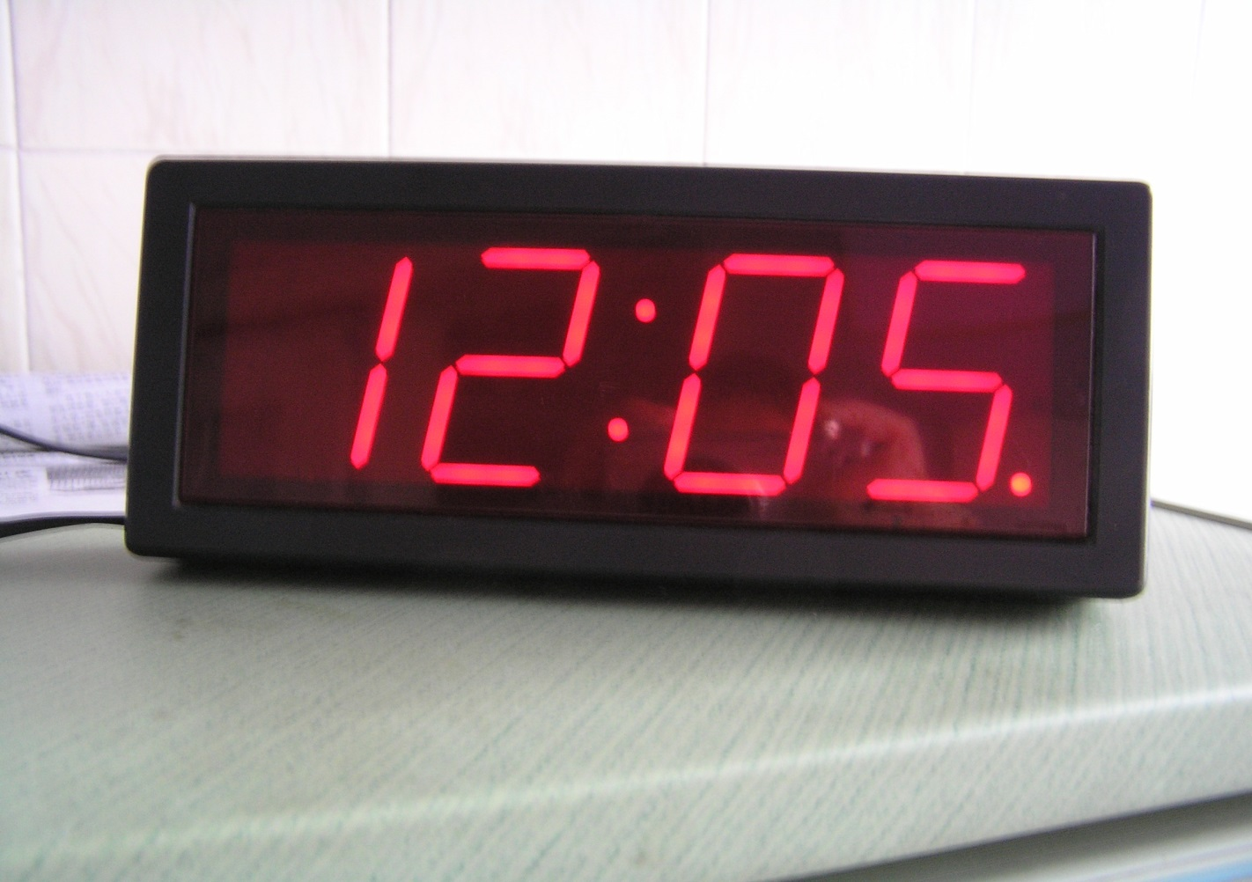
多功能数字钟产品实例图

Slide 17
数字电子钟是一种高精度的计时工具，它采用了集成电路和石英技术，因此走时精度高，稳定性能好，使用方便，且不需要经常调校。数字式电子钟是采用译码电路驱动数码显示器件，以数字形式显示。这些译码显示器件，利用集成技术可以做的非常小巧，也可以另加一定的驱动电路，推动霓红灯或白炽灯显示系统，制做成大型电子钟表。因此，数字式电子钟用途非常广泛。

Slide 18
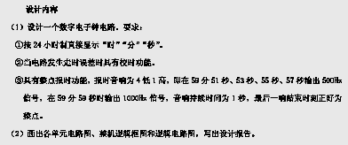

Slide 19
系统原理框图

Slide 20
多功能数字钟的设计构思
设计数字钟，首先应有一个能自动产生稳定的标准时间脉冲信号的信号源，即频率为1HZ的“秒脉冲”信号。经过分频器输出的秒脉冲信号到计数器中进行计数。
由于计时的规律是：60秒=1分，60分=1小时，24小时=1天，这就需要分别设计60进制，24进制，（或12进制的计时器，并发出驱动AM；PM的标志信号）。各计数器输出的信号经译码器/驱动器送到数字显示器对应的笔划段，使得 “时”、“分”、“秒”得以数字显示。

Slide 21
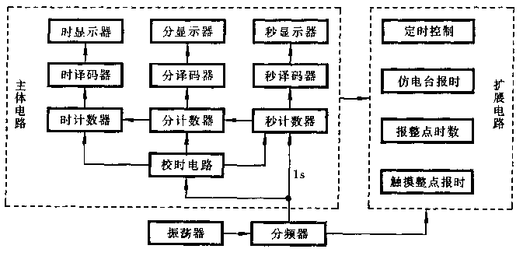
多功能数字钟的原理框图

Slide 22
基本功能
⑴晶体振荡器电路：晶体振荡器电路给数字钟提供一个频率稳定准确的32768Ｈz的方波信号，可保证数字钟的走时准确及稳定。
⑵整形电路：对晶体振荡器输出的脉冲进行整形；
⑶分频器电路：分频器电路将32768HZ的高频方波信号经N次分频后得到1Hz的方波信号供秒计数器进行计数。
⑷时间计数器电路：时间计数电路由秒个位和秒十位计数器、分个位和分十位计数器及时个位和时十位计数器电路构成，其中秒个位和秒十位计数器、分个位和分十位计数器为60进制计数器，而根据设计要求，时个位和时十位计数器为24进制计数器；
⑸译码驱动电路：译码驱动电路将计数器输出的8421BCD码转换为数码管需要的逻辑状态，并且为保证数码管正常工作提供足够的工作电流；
⑹校时电路：对即时间与计时器时间 一致性予以校正

Slide 23
数字钟的扩展功能
整点报时电路功能
数字钟到整点时发出音响；
定时功能
数字钟在指定时间发出信号“闹时”；
仿广播电台正点报时
数字钟快要到正点时，仿广播电台报时，通常是4低音1高音；

Slide 24
方案设计与论证

Slide 25
数字钟基本功能电路的设计
（1）设计脉冲源
（2）设计整形电路
（3）设计分频器
（4）设计计数器
（5）译码器/驱动器
（6）设计校时电路
（7）扩展电路

Slide 26
（1）设计脉冲源电路：
自激多谐振荡器
石英晶体振荡器
自激间歇振荡器
电子表专用集成电路

Slide 27
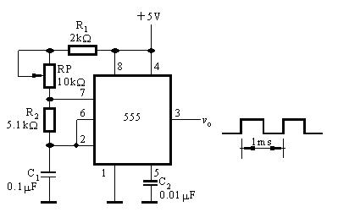
方案1：由集成电路定时器555与RC组成的多谐振荡器作为时间标准信号源。

Slide 28
方案二: 石英晶体振荡器
石英晶体振荡电路1
R
U0
G1
G2
32768HZ
JT
C
石英晶体振荡器的频率取决于石英晶体的固有频率，与外电路的电阻电容的参数无关，

Slide 29
石英晶体振荡电路2
JT
C1
C2
U0
G1
G2
32768HZ
R1
R2
RC为时间元件，改变C的值可调整晶体振荡器的输出频率，石英晶体的振荡频率为32768HZ

Slide 30
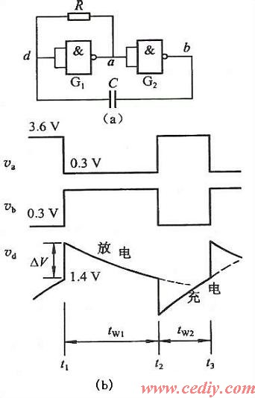
方案三：由集成逻辑门与RC组成的时钟源振荡器。

Slide 31
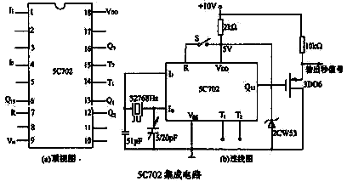
方案四：电子表专用集成电路（5C702）晶体振荡电路
电子表集成电路5C702中的晶体振荡器电路，常取晶振的频率为32768Hz，因其内部有15级2分频集成电路，所以输出端正好可得到1Hz的标准脉冲。

Slide 32
（2）设计整形电路：
由于晶体振荡器输出的脉冲是正弦波或是不规则的矩形波，因此必须经整形电路整形。整形电路有以下几种：
削波器
门电路
单稳态电路
双稳态电路
施密特触发器

Slide 33
门电路组成的整形电路
Ui
Q
G3
G1
2CKS
经过整形后的矩形脉冲
传输后不规则的矩形脉冲
G2
Q

Slide 34
用反相器组成的施密特触发器
R2
R1
U
G1
G2
U
O
两级CMOS反相器组成的回差电压可调的施密特触发器

Slide 35
（3）设计分频器
石英晶体振荡器其频率为32768HZ，要想用该振荡器得到一个频率为1HZ的秒脉冲信号，就需要用分频器进行分频，分频器的个数为 2N= 32768HZ，N =15 即有15个分频器。这样就将一个频率为23768HZ的振荡信号降低为1HZ的计时信号，这样就满足了计时规律的需求：60秒=1分钟，60分=1小时，24小时=1天。

Slide 36
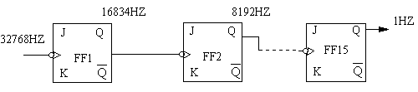
用JK触发器或计数器了作为分频器的方框图
用JK触发器构成的分频器

Slide 37
（4）设计计数器
计数器的设计，以触发器为单元电路，根据进制按有权码或无权码来编码，采用有条件反馈原理来构成。
例如：
10进制
这样设计不仅适合人们的计数习惯，而且有利于显示相同的数字。
60进制计数器
6进制

Slide 38
同理也可以设计24进制（或12进制）的计数器。
注意，当 “小时” 的十位为2；个位为3时，只要个位数 “分” 有进位时，就应使十位的“小时 ”的位数归零，因此24小时进制计数器要采用有条件反馈的设计。（12进制计数器也同理）；但应在归零的同时发出驱动AM（上午）、PM（下午）标志的信号。同学们可通过查阅有关的资料，自行选择计数器的设计。

Slide 39
按规律,一般设计计数器的方法
秒部分：个位选用模10计数器；十位选用模6
计数器
分部分：个位选用模10计数器；十位选用模6
计数器
小时部分：模12计数器；或模24计数器

Slide 40
十进制计数器
二进制计数器电路简单，运算也方便，但人们最习惯的是十进制，所以在应用中常使用十进制计数器。使用较多的十进制计数器是按照8421BCD码进行计数的电路，计数器由“0000”状态开始计 数，每10个脉冲一个循环，也就是第10个脉冲到来时，由“1001”变为“0000”，就实现了“逢十进一” ，同时产生一个进位信号。74LS160是集成同步十进制计数器，它是按8421BCD码进行加法计数的。

Slide 41
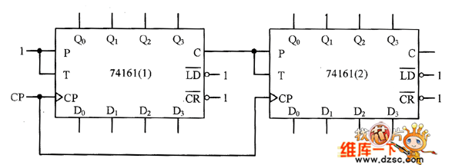
利用集成计数器构成N进制计数器
集成计数器的级联法

Slide 42
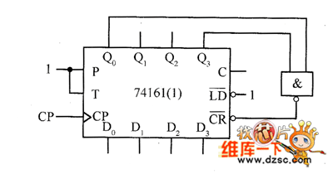
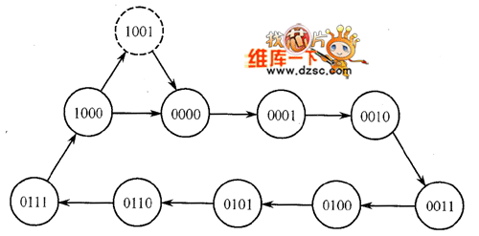
用反馈清零法获得任意进制计数器
（a）借助74LS161的异步清零功能实现九进制计数器。 （b）所示电路是九进 制计数器的主循环状态图。

Slide 43
（5）译码/驱动器电路的设计
在数字系统中常常需要将测量或处理的结果直接显示成十进制数字。为此，首先将以BCD码表示的结果送到译码器电路进行译码，用它的输出去驱动显示器件，由于显示器件的工作方式不同，对译码器的要求也就不同，译码器的电路也不同。
数字显示的器件的种类：
荧光管、辉光管、发光二极管、液晶显示屏等，
学们可根据实际工作的用途来选择设计数字显示器

Slide 44
译码器电路
1HZ
32768HZ
分频器
晶振
模2计数器
BCD计数器
模6计数器
BCD计数器
模6计数器
BCD计数器
译码/显示
译码/显示
译码/显示
译码/显示
译码/显示
译码/显示
0～1
0～9
0～5
0～9
0～5
0～9
时针
分针
秒针

Slide 45
七段发光二极管显示屏
-
a
b
f
g
LED
c
+
+
3V
e
d
限流电阻
可显示 0 — 9
A 段笔画点亮的原理图
发光二极管的优点亮度强、清晰、电压低（1.5 V， 3V）缺点是工作电流大

Slide 46
LED共阳极发光二极管显示器电路
AM
AM
(1)
(5)
+
+
(30)
(2)
PM
(4)
(27)
R14
R15
R16
R17
R18
R19
R20
R21
R22
R23
R24
R10
译码器/驱动集成电路
例如，要显示现在的时间是上午八点整并报时

Slide 47
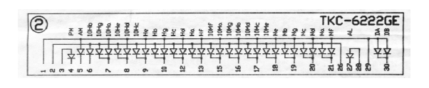
LED发光二极管显示器原理图
显示小时的十位
显示小时的个位
显示分的十位
显示分的个位
下午点
上午点
闹设置指示
时间分隔符

Slide 48
（6）校时电路的设计
校时电路是当即时间与计时器时间不一致时予以校正。校时电路有两种方案。
1.校时用的脉冲可选用频率较高的不等的几种脉冲，从计数器的总输入端（秒计数器的第一级输入端）送入。
2.校时用的脉冲，分别将秒脉冲送到“计小时”的
计数器的输入端， “计分”的计数器输入端，但校时、
校分时，应将原计数回路关闭或断开。校秒时可采用
关闭或断开秒计数器的脉冲信号输入端使其停止计时

Slide 49
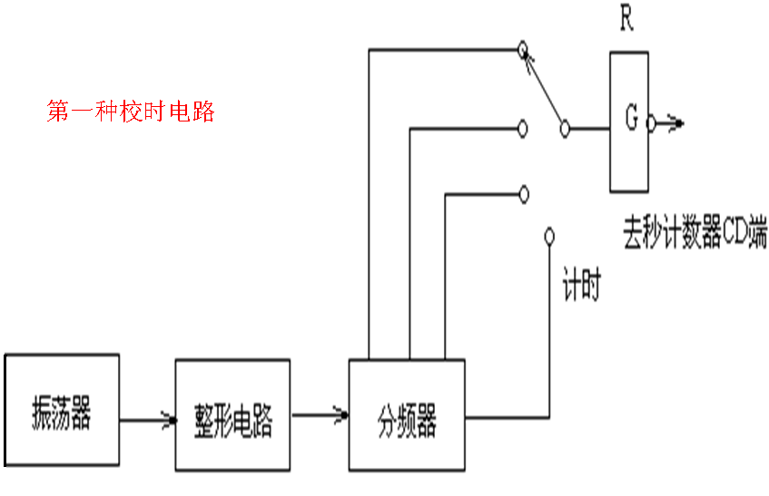

Slide 50
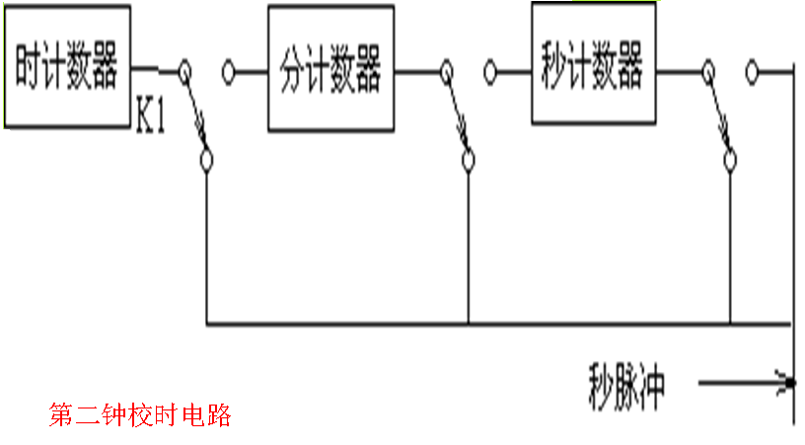

Slide 51
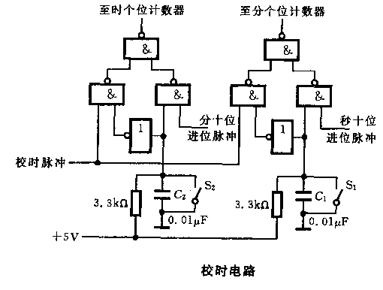
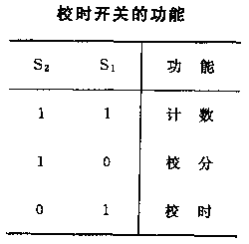

Slide 52
绘制总体电路图
根据数字计时器要求设计或选定各单元电路按原理的顺序组合起来，组成总电路图，在绘制电路时应注意以下几点：
（1）各单元电路的电源、公共地线连接在一起，各电路的电源电压值应按要求接入相应的接线端。
（2）各单元的输入，输出脉冲应按要求首尾相接，且应符合匹配关系，如不符合应加导线引出电路。
（3）需要控制的信号端，应对应开头元件。
（4）集成电路或其他元件多余的功能端不 用时，可不画出来以保持电路总图的简捷和清晰。
（5）不得采用大规模集成电路，分频器、计数器、译码驱动器，电路要求选用单元电路

Slide 53
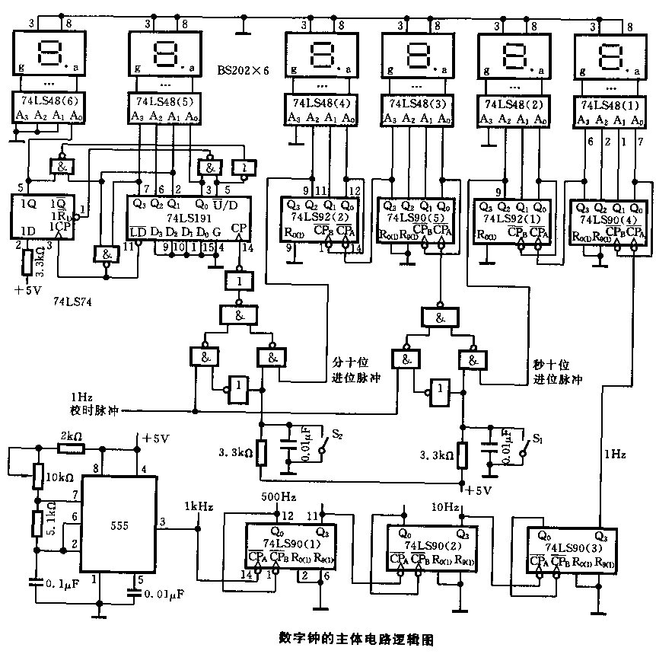
整体电路图

Slide 54
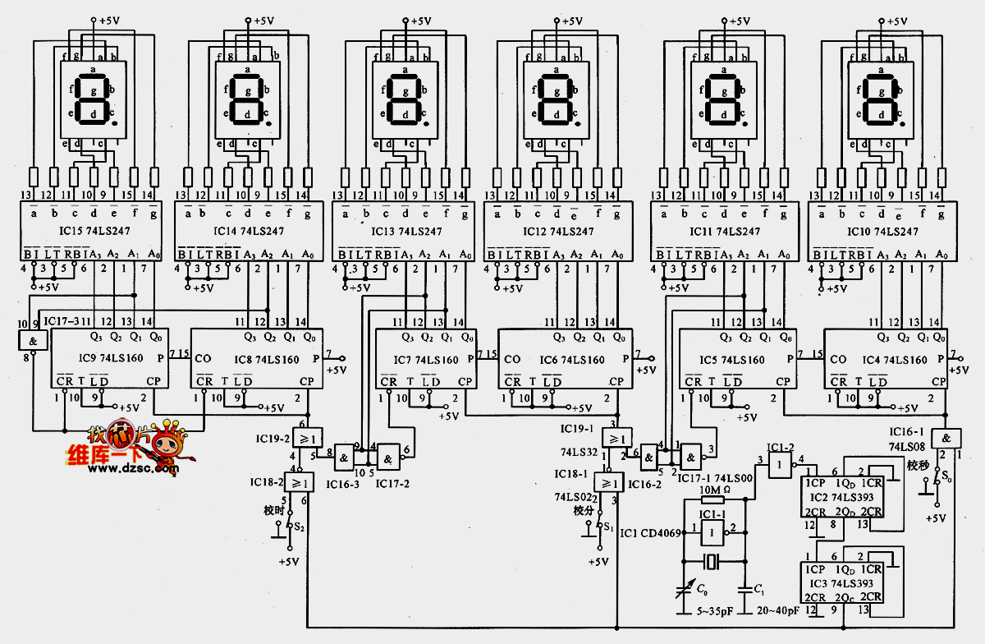

Slide 55
数字钟扩展功能电路的设计
1.定时整点报时电路功能
报整点时数电路的功能是：每当数字钟计时到整点时发出音响，且几点响几声。实现这一功能的电路主要由以下几部分组成。
● 减法计数器 完成几点响几声的功能。即从小时计数器的整点开始进行减法计数，直
到零为止。
● 编码器 将小时计数器的5个输出端Q1、Q：‘Q 2、Ql
换为减法计数器的4个输入端D：、D z、Dl、D o所需的BcD码。

Slide 56
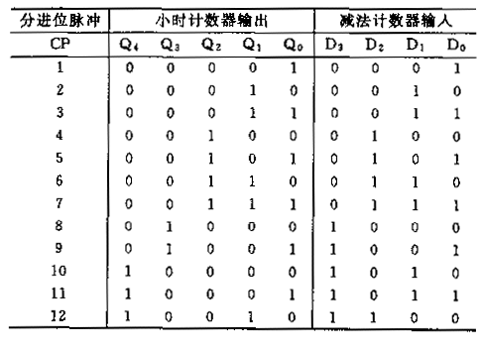
编码器真值表

Slide 57
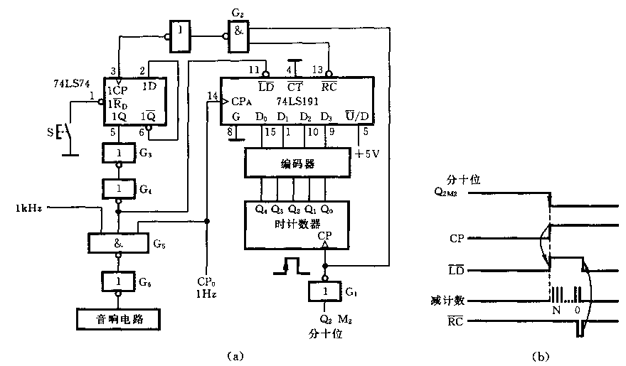
（a）自动报整点时数的电路 （b)各点的波形

Slide 58
2.定时功能
数字钟在指定的时刻发出信号，或驱动音响电路“闹时”；或对某装置的电源进行接通或断开“控制”。不管是闹时还是控制，都要求时间推确，即信号的开始时刻与持续时间必须满足规定的要求。

Slide 59
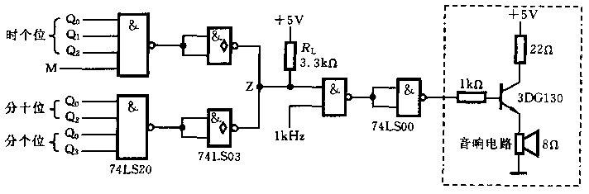
定时闹时电路

Slide 60
3.仿广播电台正点报时
仿广播电台正点报时电路的功能要求是：每当数字钟计时快要到正点时发出声响，通常按照4低音1高音的顺序发出间断声响，以最后一声高音结束的时刻为正点时刻。

Slide 61
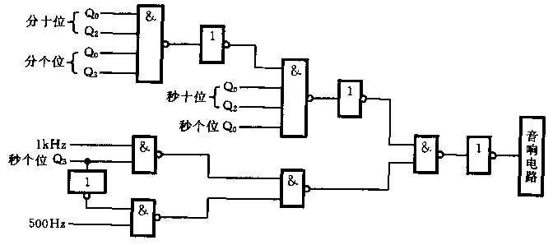
仿电台正点报时的电路如下图所示。这里采用的都是TTL与非门，如果用其他器件，则报时电路还会简单一些。
设4声低音(约500Hz)分别发生在59分51秒、53秒、55秒及57秒。最后一声高音（约lkHz)发生在59分59秒，它们的持续时间均为1秒。

Slide 62
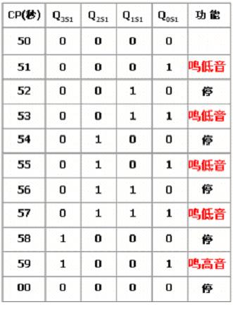
秒个位计数路的状态

